Slide 1

PHÒNG GD&ĐT HUYỆN AN LÃO
HỘI THI GIÁO VIÊN DẠY GIỎI TIỂU HỌC CẤP HUYỆN
CHÀO MỪNG QUÝ THẦY CÔ ĐẾN VỚI TIẾT
TIẾNG VIỆT 1 – KẾT NỐI TRI THỨC
Giáo viên: Vũ Thị Nhàn
Sinh năm: 1992
Trường: Tiểu học Bát Trang – An Lão – Hải Phòng
Ngày 14 tháng 3 năm 2024

Slide 2

Khởi động

Slide 3
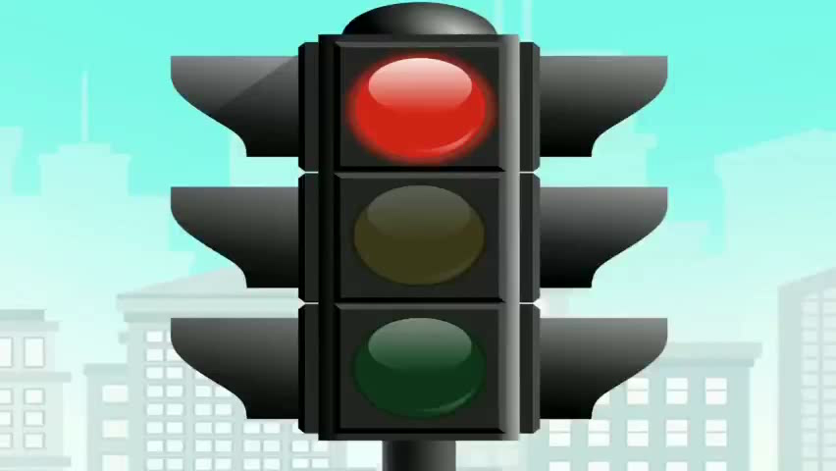

Slide 4
S/78

Slide 5


Bài 5: Đèn giao thông
(Tiết 2)

Slide 6

Đọc thầm đoạn 1, thảo luận nhóm 2 trả lời câu hỏi: (2 phút)
Đèn giao thông có mấy màu?
Mỗi màu của đèn giao thông báo hiệu điều gì?

Slide 7
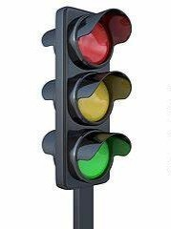

Slide 8
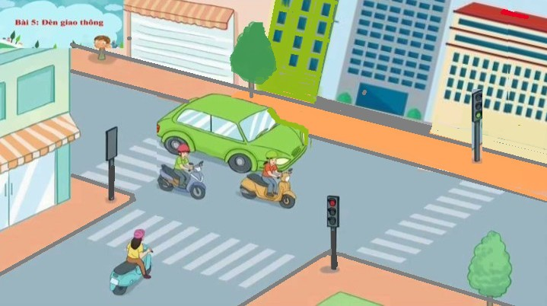
Ngã ba

Slide 9
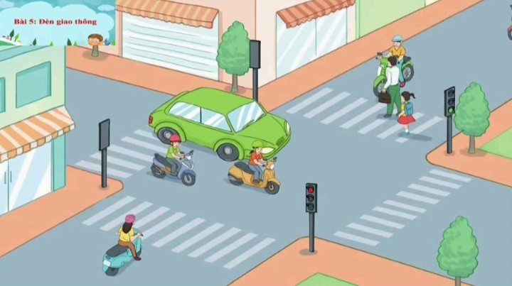
Ngã tư

Slide 10

Đọc thầm đoạn 2, 3 thảo luận nhóm 2 trả lời câu hỏi: (2 phút)
- Đèn giao thông dùng để làm gì?
- Nếu không có đèn giao thông thì việc đi lại ở các đường phố sẽ như thế nào?

Slide 11
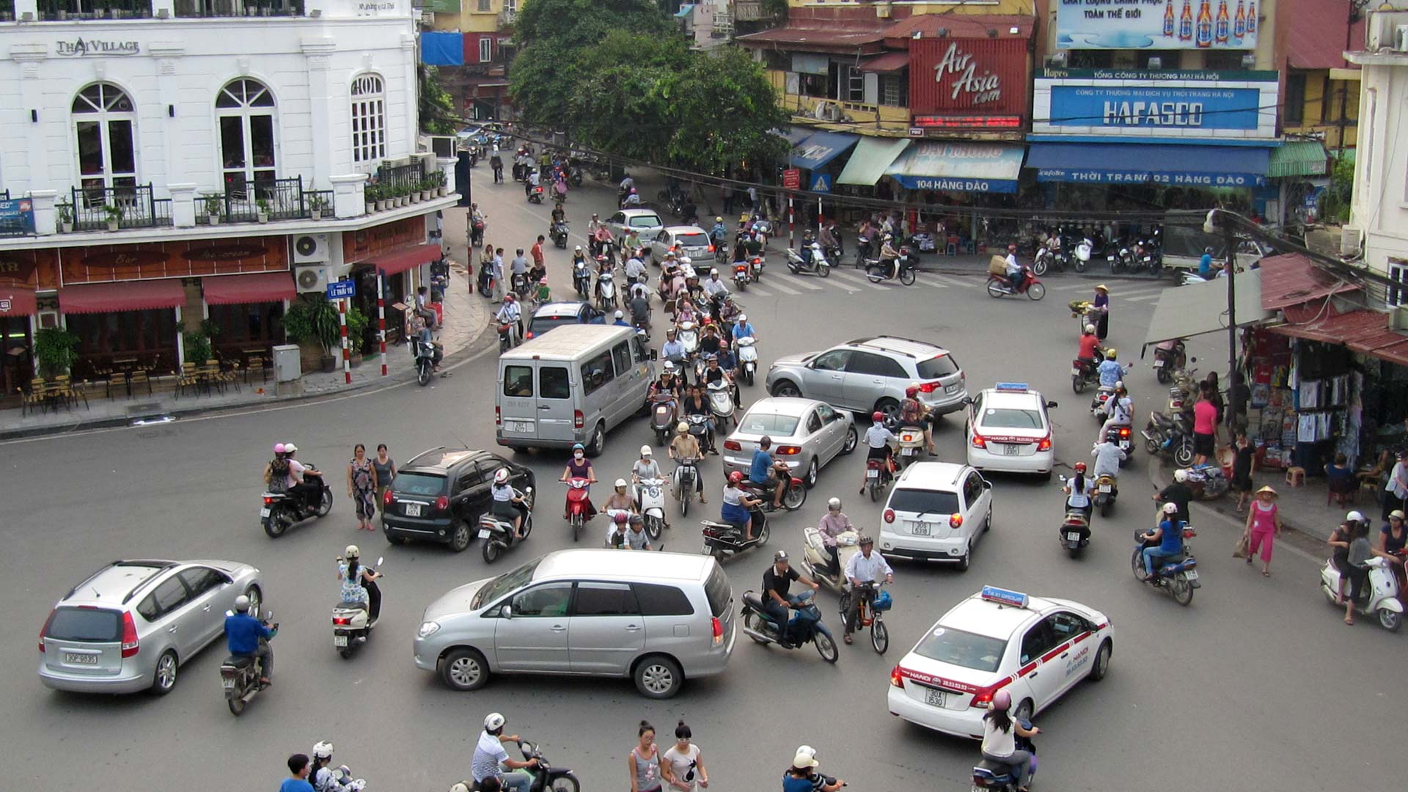

Slide 12
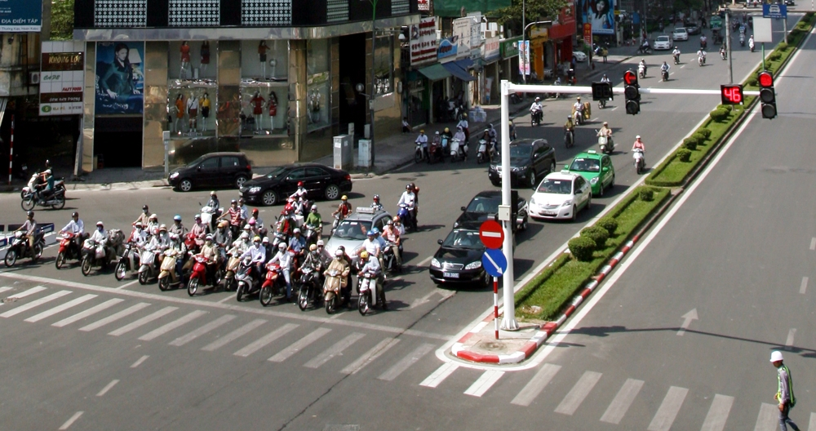

Slide 13
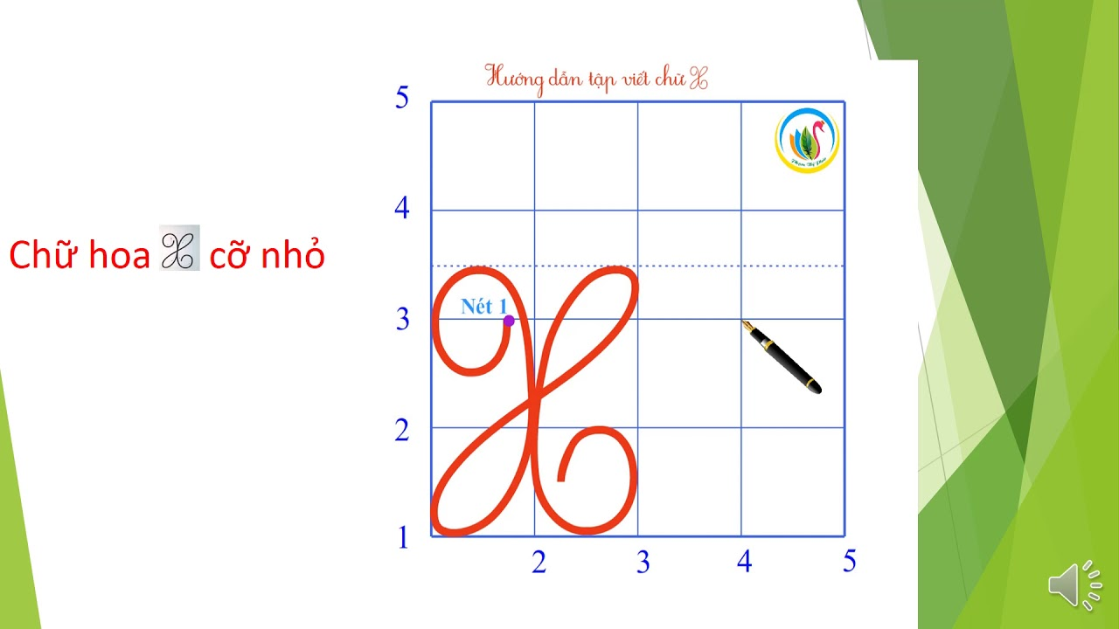

Slide 14
V/24

Slide 16
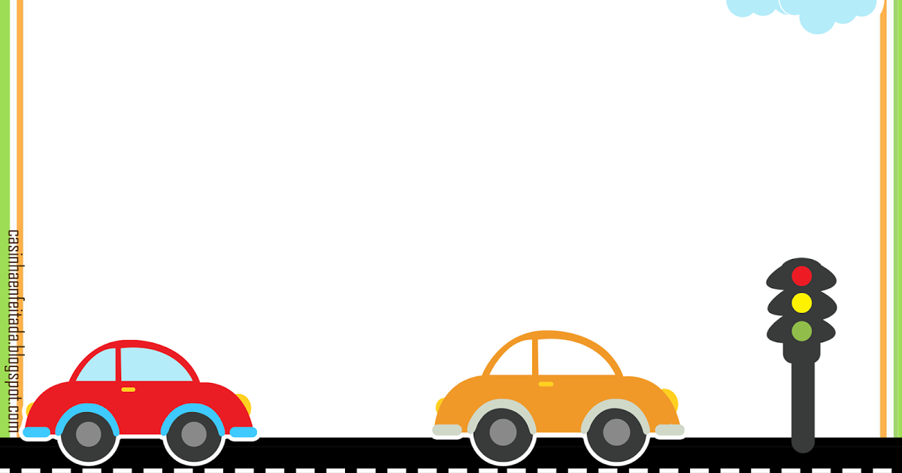
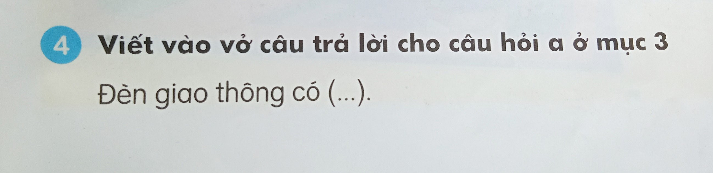
Đèn giao thông có ba màu.

Slide 17
V/25

Slide 18

CẢM ƠN CÁC THẦY CÔ VỀ DỰ GIỜ
Kính chúc quý thầy cô nhiều sức khỏe, hạnh phúc và thành công
Giáo viên: Vũ Thị Nhàn

